Slide 1
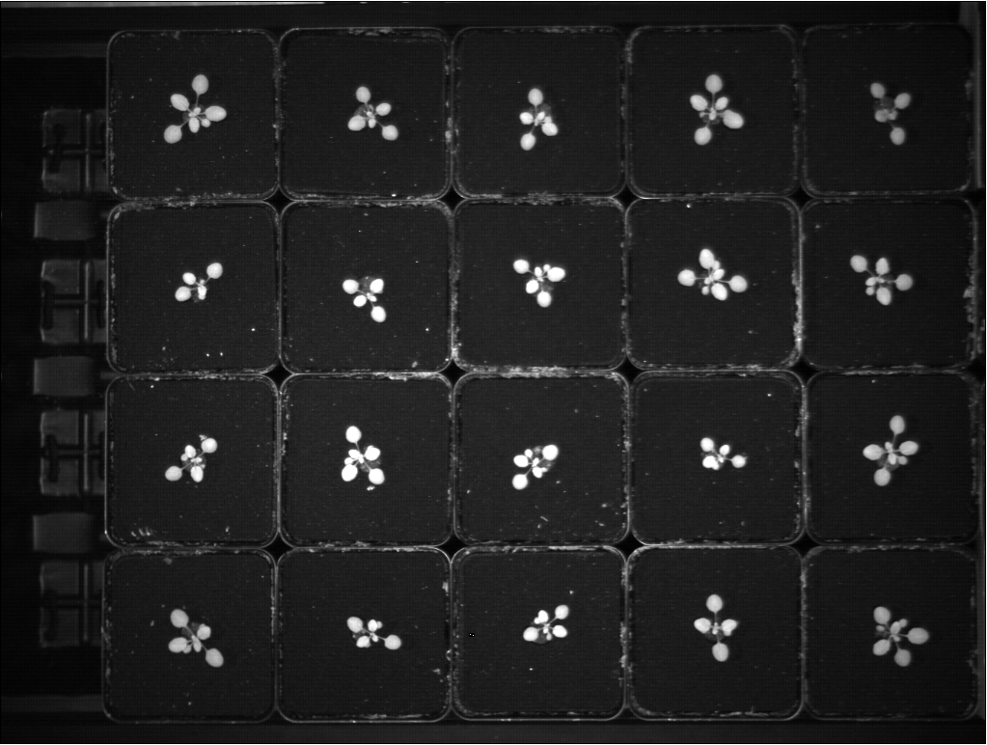
4
8
12
16
3
7
11
15
2
6
10
14
1
5
9
13

